Slide 1
coding pirates hillerød
Aften 5 - “Spiludvikling i Pygame” af Jonas Bak Phillipson

Slide 2
Alien startposition, Mange Aliens & Kollision + “Game Over”

Slide 3
5. aften - agenda
Aftenens program:
Recap af 4. aften
Tilfældigt “Alien” startposition
Kontinuerlig tilføjelse af flere “Aliens”
Opgave: Tilføj selv flere “Aliens” kontinuerligt
“Spaceship” kollision med “Aliens” + “Game Over”

Slide 4
Recap af 4. aften
(01-example)

Slide 5
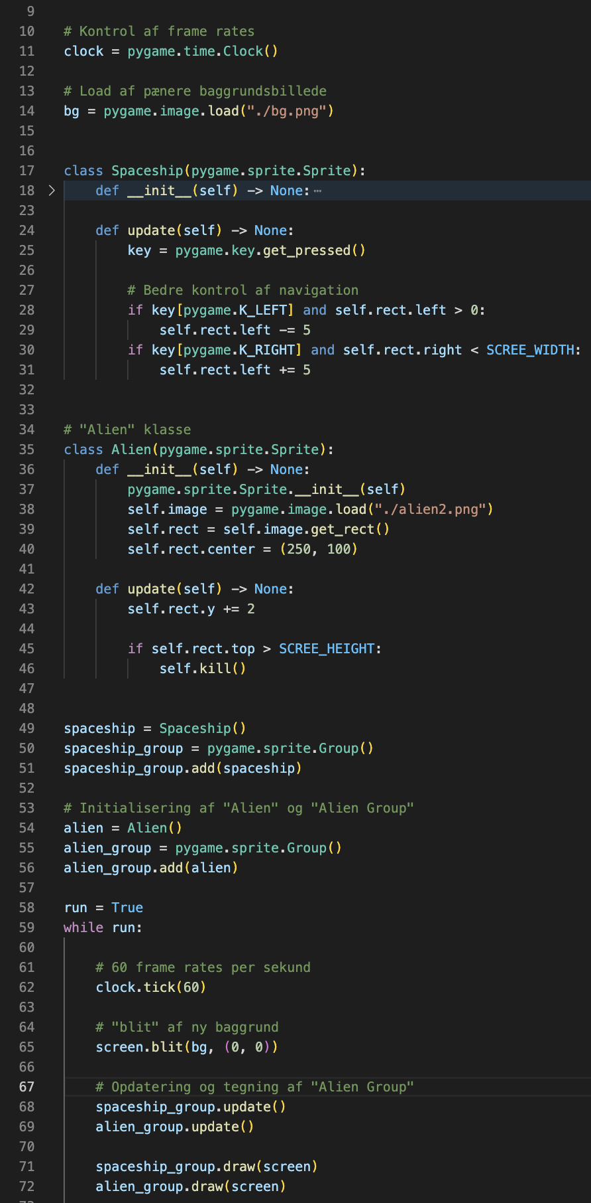
Recap fra 4. aften
På 4. aften gennemgik vi at:
Tilføje et pænere baggrundsbillede
Tilføje bedre kontrol af “Spaceship” navigation
Kontrollere “frame rates”
Tilføje “Alien” klasse og group
Opdatere og tegne “Alien Group”

Slide 6
Tilfældig “Alien” startposition
(02-example)

Slide 7
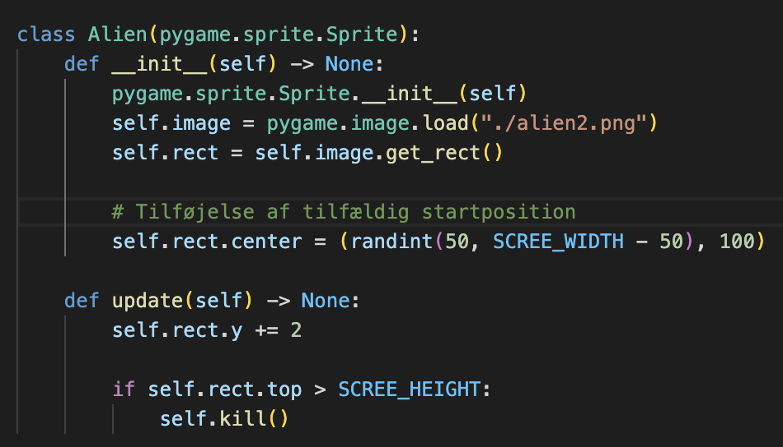
Tilfældig “Alien” startposition
På nuværende tidspunkt starter vores “Alien” sprite altid samme sted på skærmen.
Det vil vi gerne ændre, og gør derfor sådan her:
importere “randint” fra “random” modulet
lader x-koordinatet fra vores “Alien” klasse være tilfældigt vhja “randint” med argumenterne:
50 for “start”
SCREEN_WIDTH - 50 for “stop”

Slide 8
Mange “Alien” på skærmen på samme tid

Slide 9
Mange “Aliens” på skærmen på samme tid
Indtil videre er der kun én “Alien” i vores spil, og det er der jo ikke meget spil over ..
Derfor vil vi nu tilføje mange “Aliens” til vores spil på denne måde:
Tilføje globale variable til at holde styr på mængden af “Aliens”
Tilføje “Aliens” med et fast interval

Slide 10
Globale variable til kontrol af mange “Aliens”
(03-example)

Slide 11
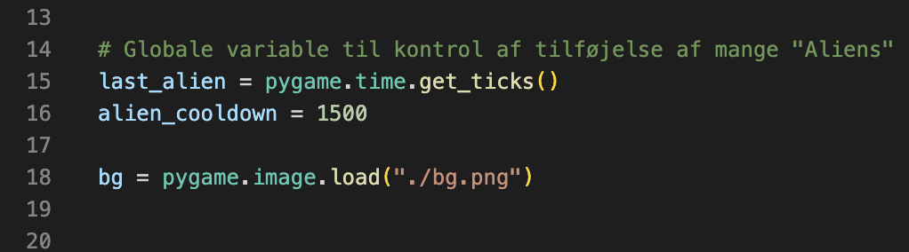
Globale variable for kontrol af mange “Aliens”
Måden vi vil kontrollere for tilføjelse af mange “Aliens” er først at tilføje følgende globale variable:
En “last_alien” variabel initialiseret til det antal “ticks” (milisekunder) som er gået siden spillet startede
En “alien_cooldown” initialiseret til værdien af “1500”, så “Aliens” kun tilføjes hvert 1,5 sekund

Slide 12
Tilføjelse af “Aliens” med
fast interval
(04-example)

Slide 13
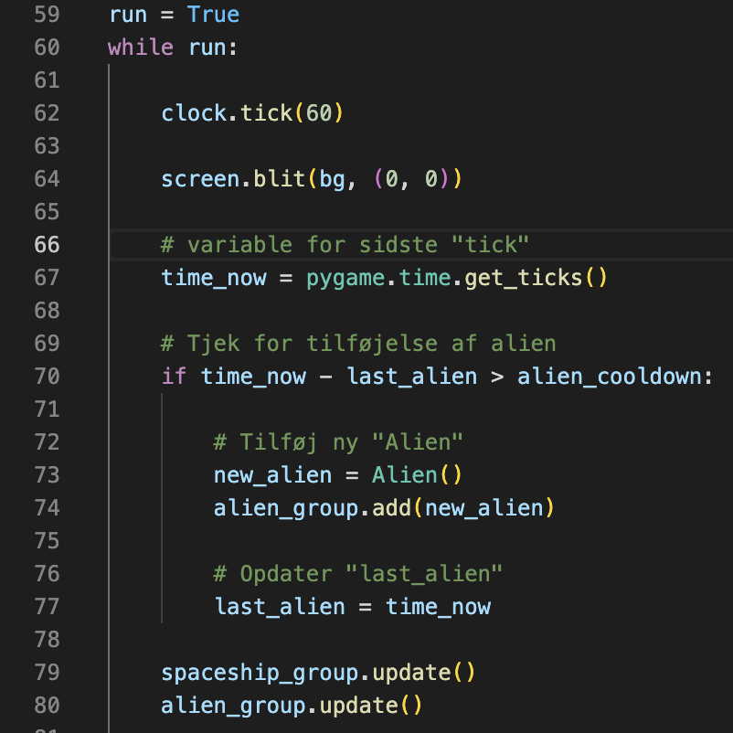
Tilføjelse af “Aliens” med fast interval
Måden vi kontinuerligt tilføjer flere “Aliens” til vores spil gøres på følgende måde i vores “Game Loop”:
Initialiser en variabel kaldet “time_now” med antal “ticks” siden spilstart eller tilføjelse af sidst tilføjede “Alien”
Tjek (med “if statement”) om “time_now” minus “last_alien” er større end “alien_cooldown”
Er dette tilfældet, så tilføjer vi endnu en “Alien”, og opdaterer “last_alien”

Slide 14
Spaceship kollision
med Aliens + “Game Over”
(05-example)

Slide 15
Spaceship kollision med Aliens + “Game Over”
Når vi skal tjekke for “Spaceship” kollision med “Aliens” - og dermed for “Game Over” - så kan vi følge disse steps:
Initialisere en global “game_over” variabel til kontrol af “Game over”
Kun ændre “Spaceship” navigation, hvis “game_over” er “False”
Tjekke for kollision mellem “Spaceship” og “Aliens”
Og ændre “game_over” til “True”, hvis det er tilfældet
Stop “Alien” bevægelse, hvis “game_over” er “False”
Tilføj kun nye “Aliens”, hvis “game_over” er “False”

Slide 16
Global variabel til kontrol af “Game Over”
(06-example)

Slide 17
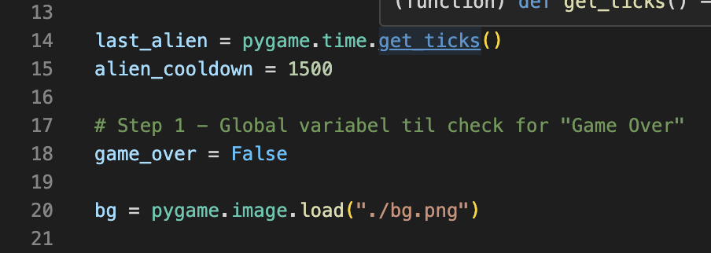
Spaceship kollision med Aliens + “Game Over”
Da en kollision mellem vores “Spaceship” og en “Alien” ville betyde, at vores spil var slut - dvs. “Game Over” - så vil vi først tilføje en variabel for “Game Over” på denne måde:
Eklær en global “game_over” variabel
Initialiser denne variabel til “False”

Slide 18
Tjek af spaceship navigation
ved “Game Over”
(07-example)

Slide 19
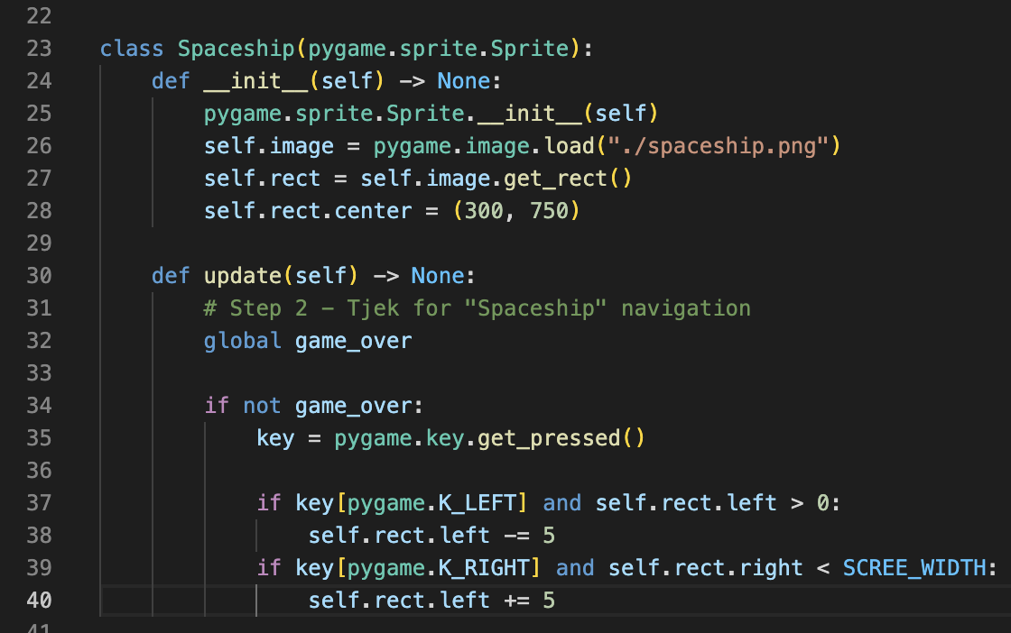
Tjek af spaceship navigation ved “Game Over”
Når vores spil er “Game Over” - dvs. når der er en kollision mellem vores “Spaceship” og en “Alien” - så skal vi jo ikke længere kunne rykke vores “Spaceship”.
Derfor tjekker vi dernæst for dette i “update” metoden for vores “Spaceship” ved at tjekke for, hvorvidt spillet er ovre eller ej med en “if statement”.

Slide 20
Tjek for spaceship og
alien kollision
(08-example)

Slide 21
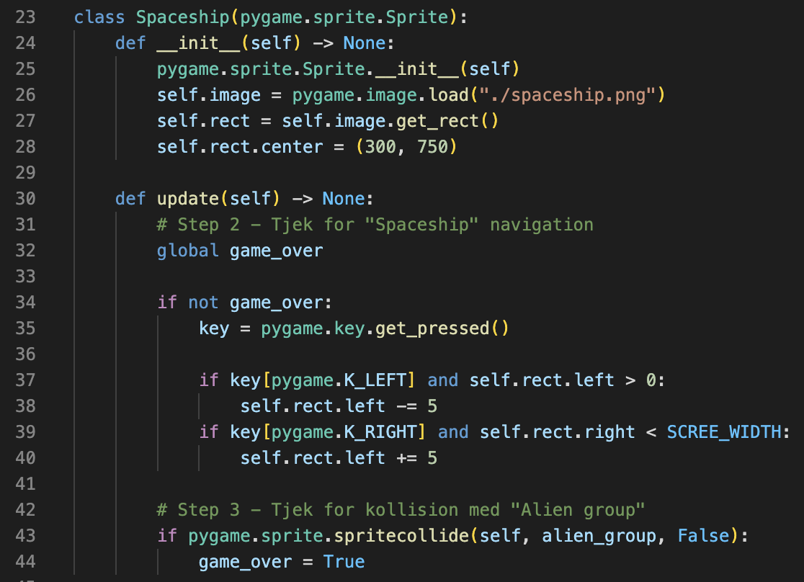
Tjek for spaceship og alien kollision
Da en kollision mellem vores Spaceship og en Alien er afgørende for om spillet er slut eller ej, så tjekker vi for det i “Spaceship” klassens “update” metode sådan her:
Lav en “if statement” med tjek af kollision via “spritecollide” metoden fra “pygame.sprite” modulet
Er udtrykket sandt, så sættes den globale variabel “game_over” til “True”

Slide 22
Stop alien bevægelse
ved kollision
(09-example)

Slide 23
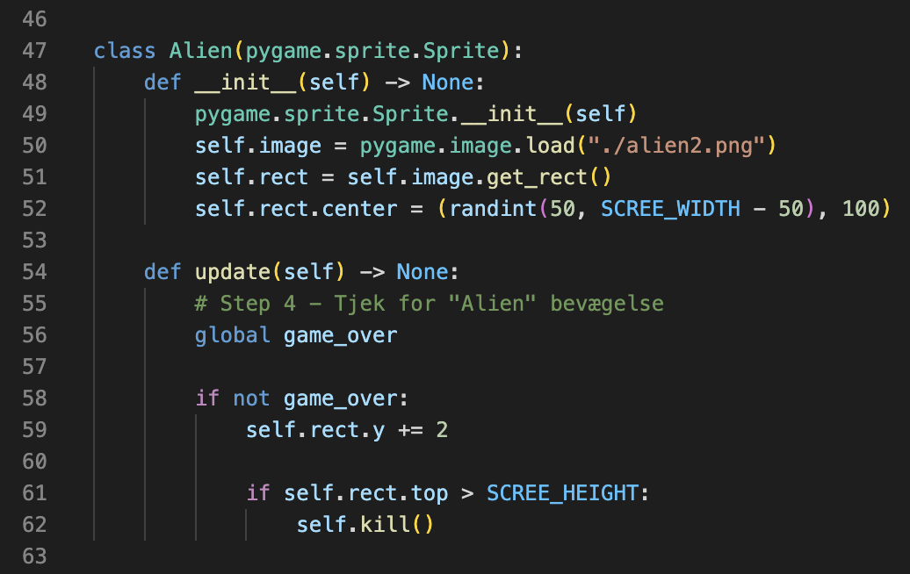
Tjek for spaceship og alien kollision
Når der er en kollision mellem vores Spaceship og en Alien, så er spillet jo ovre, og vi vil derfor stoppe bevægelserne af vores “Aliens”.
Det gør vi sådan her:
Hvis ikke “game_over” er “True”, så bevæg vores Aliens via klassens “update” metode

Slide 24
Stop tilføjelse af Aliens
ved “Game Over”
(10-example)

Slide 25
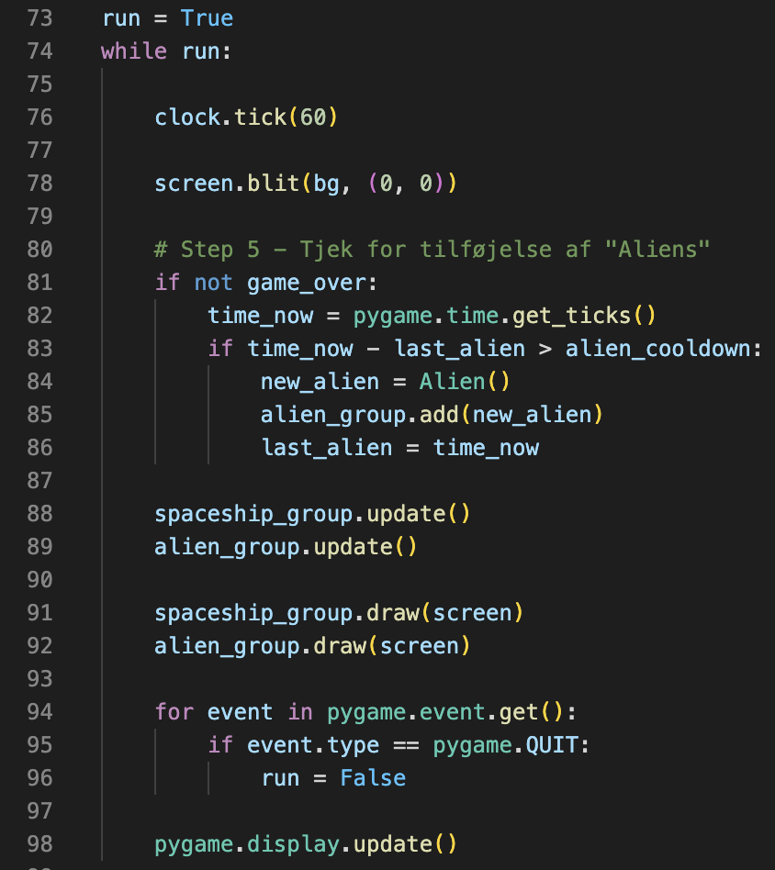
Stop tilføjelse af Aliens ved “Game Over”
Når vores spil er ovre, så skal vi også have stoppet vores kontinuerlige tilføjelse af nye “Aliens”.
Det gør vi sådan her:
Lav en “if statement” i vores “Game Loop” som tjekker at spillet ikke er slut
Tilføj kun Aliens, hvis dette er sandt

Slide 26
Tak for i aften!

